Slide 1
Espaço: Mitos e Verdades
Luciana Reis barroslgr@df.ufscar.br
Imagem de fundo: céu observável do Observatório Dietrich Schiel hoje, 29/04/2017 às 21h. Crédito: Stellarium.

Slide 2
O que é um mito?
Qualquer história com eventos supostamente históricos
Explica a origem de um fenômeno natural ou prática cultural
Deriva do grego "μῦθος" ("mythos"): história

Slide 5
O Sol é uma bola de fogo

Slide 6
O Sol é uma bola de fogo está em chamas
MITO!

Slide 7
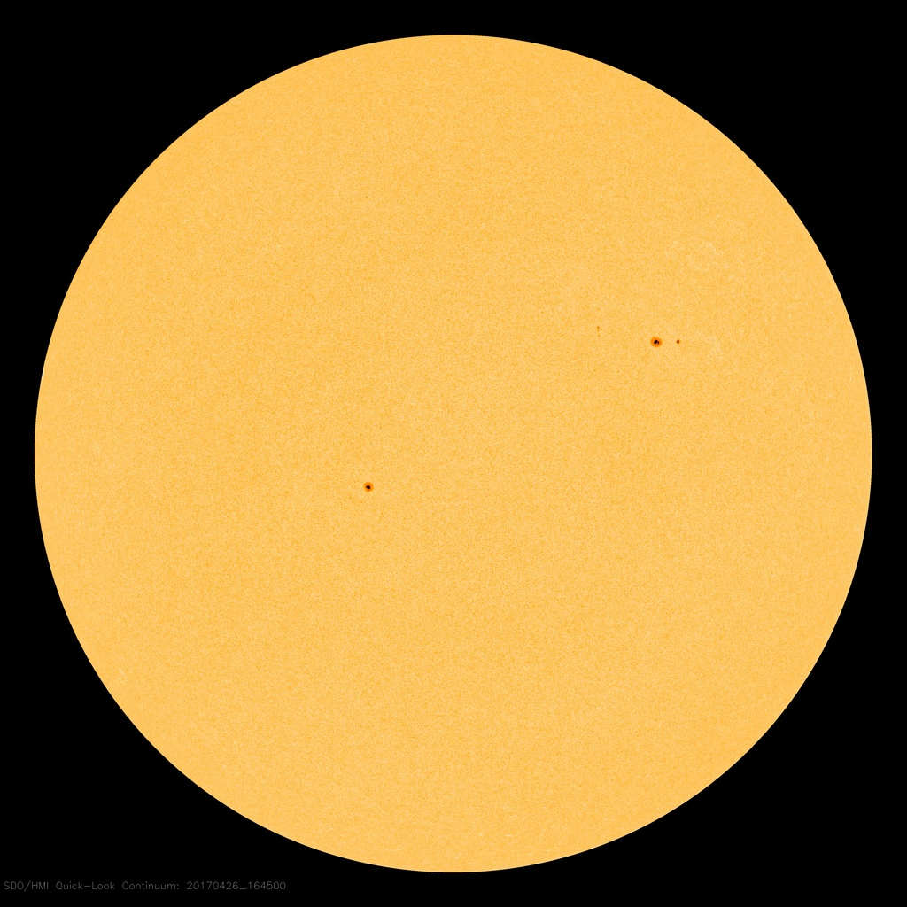
Hidrogênio: 73.46%
Hélio: 24.85%
Oxigênio
Carbono
Ferro
Neônio
Nitrogênio
Silício
Magnésio
Enxofre
=1.59%
Oxigênio: 0.77%
Créditos da Imagem: solarham

Slide 8
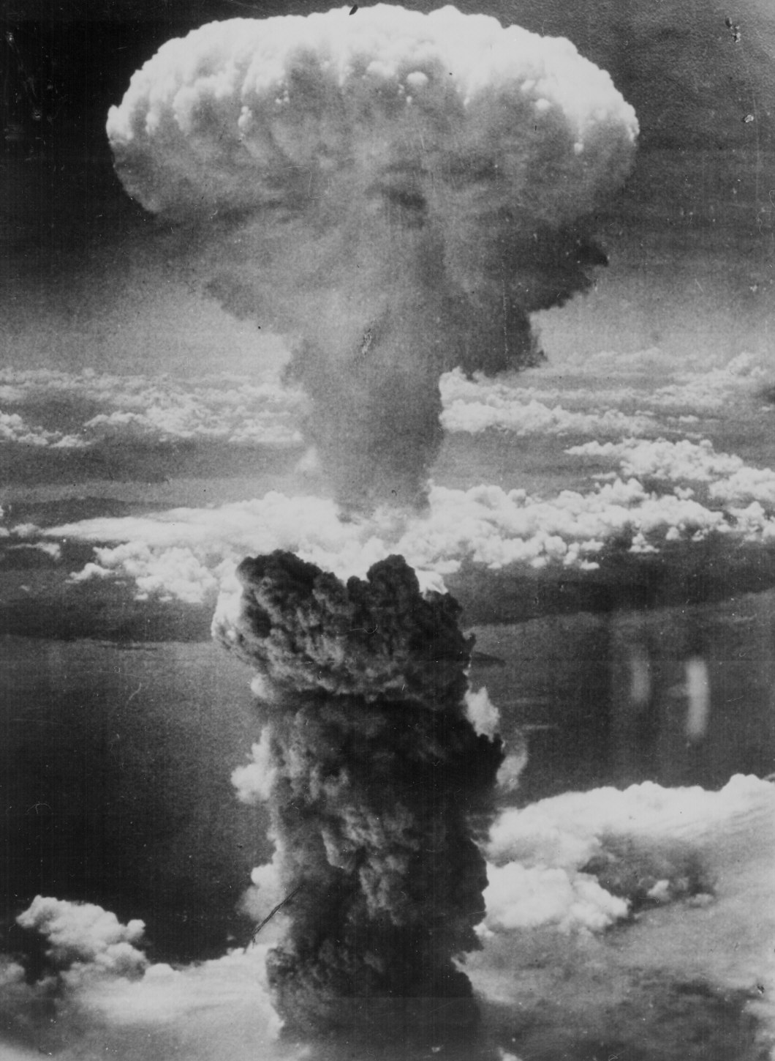
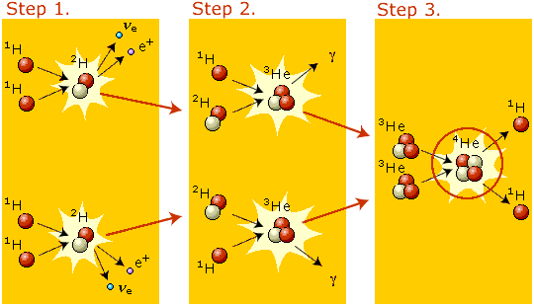
Sol funde ~600mi Ton Hidrogênio em Hélio
converte
~4mi Ton matéria em energia
Em 1 segundo!!
Créditos das Imagens: nobelprize e us national archives

Slide 9
o Sol SEMPRE nasce no ponto cardeal Leste
MITO!

Slide 10
Animações André
Semiesfera armilar

Slide 11
Zênite
Solstício de Verão do HS
Equinócios
L
N
S
O
Solstício de Inverno do HS
Créditos das Imagens: André Silva/CDCC-CDA

Slide 12
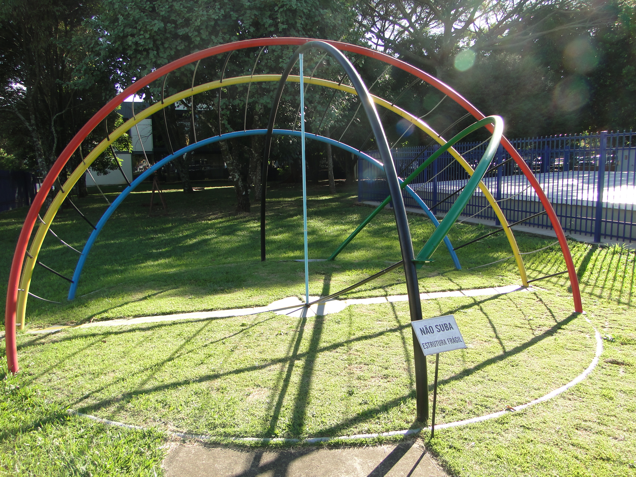
Créditos das Imagens: CDCC/CDA

Slide 13
a Luz do Sol é Amarela
MITO!

Slide 14
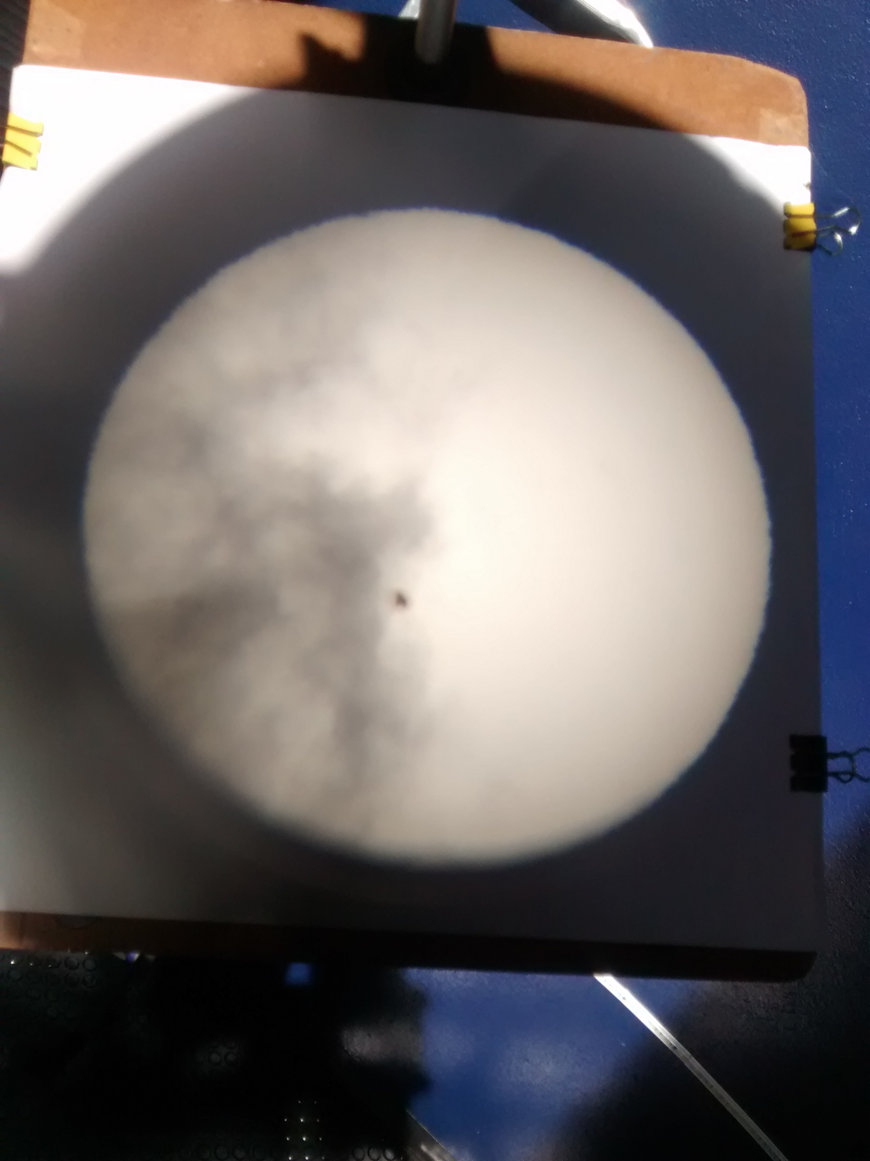
Créditos da Imagem: Luciana Reis/CDA

Slide 15
/home/luciana/Documentos/Física/Astronomy/SA/Mitos/hr.html

Slide 16
Mas porque o vemos laranja?

Slide 17
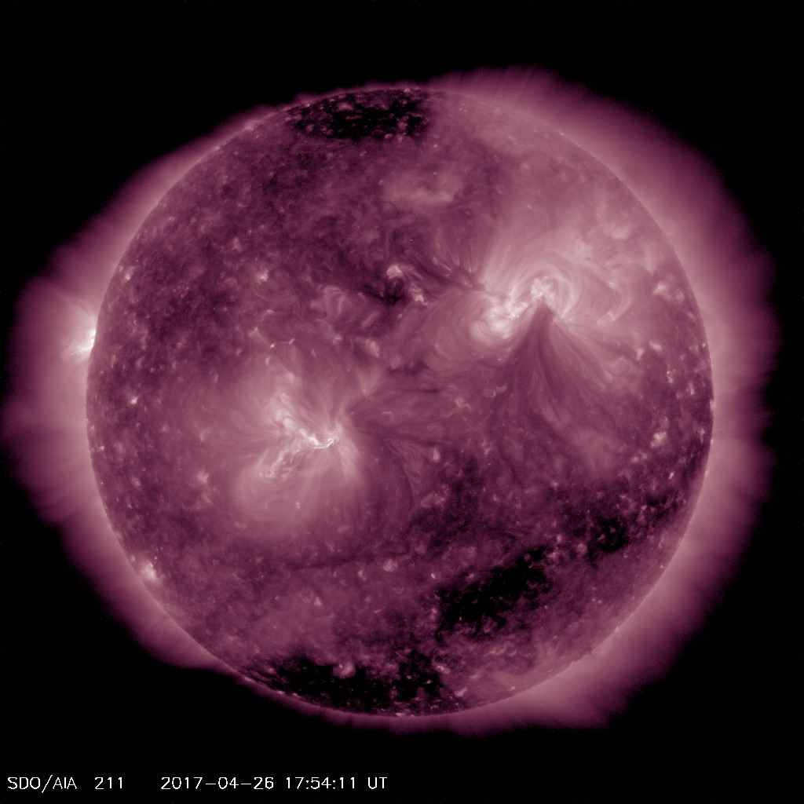
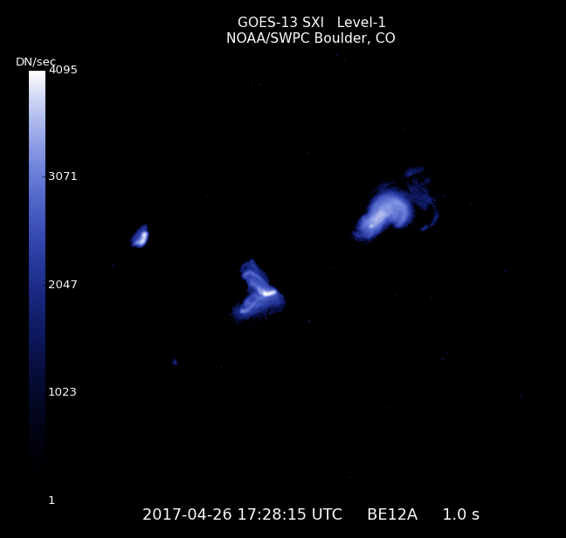
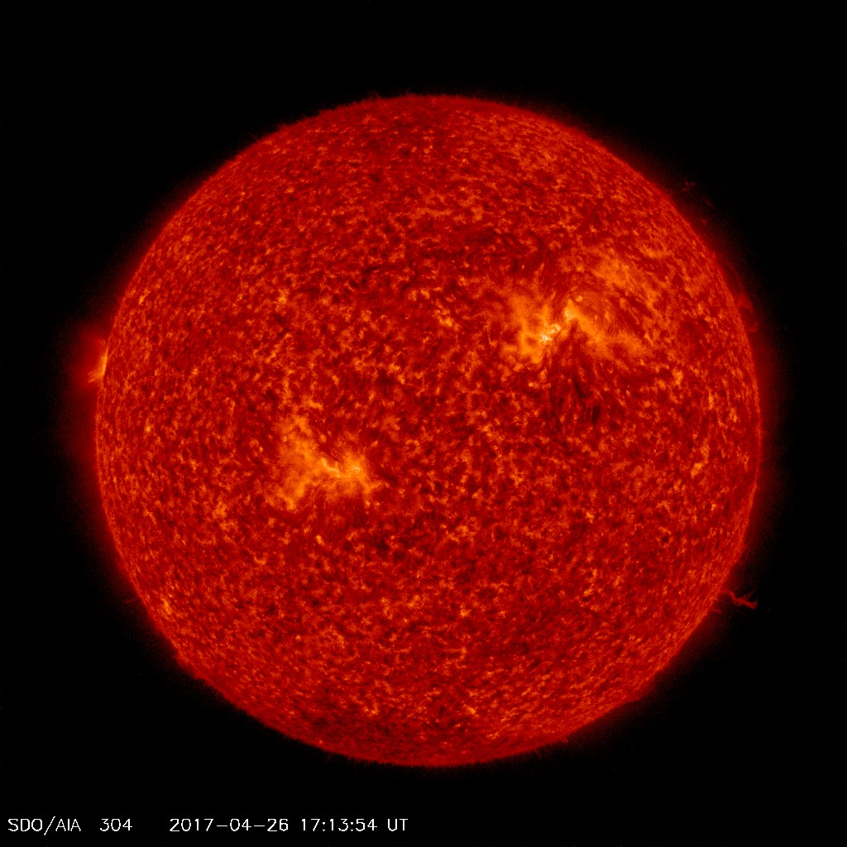
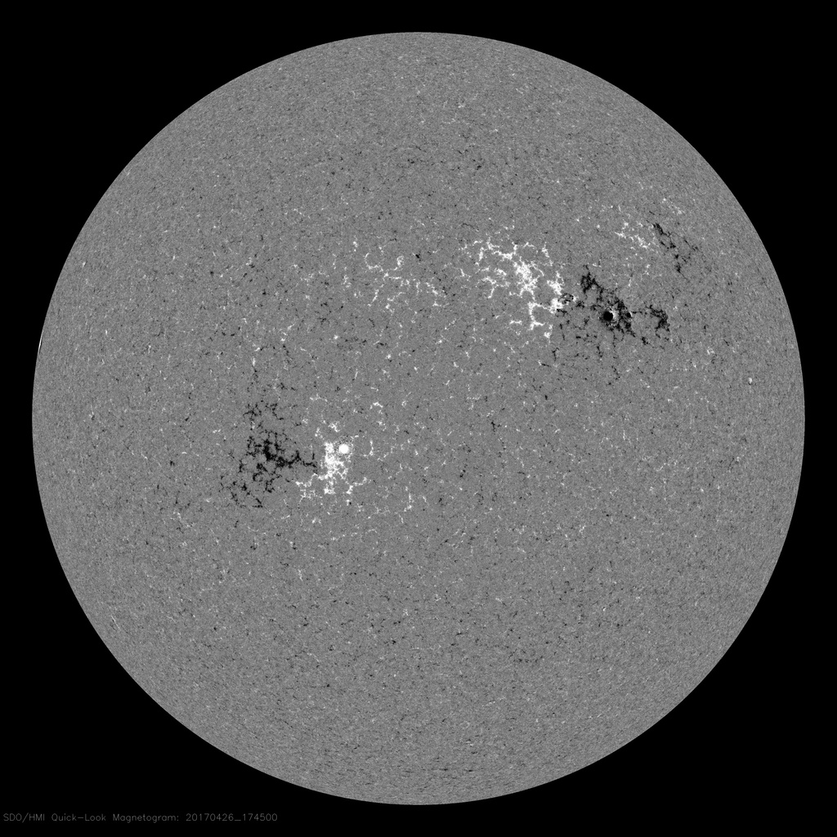
Créditos das Imagens: solarham

Slide 18
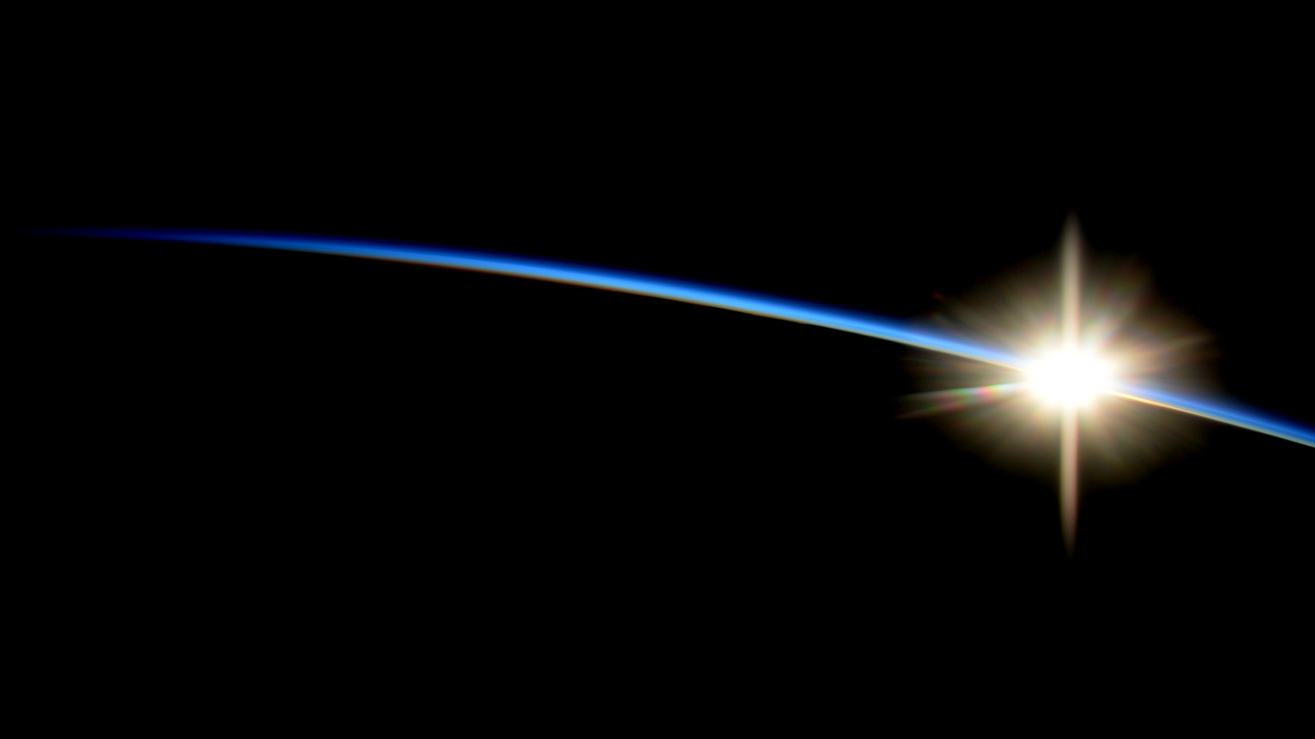
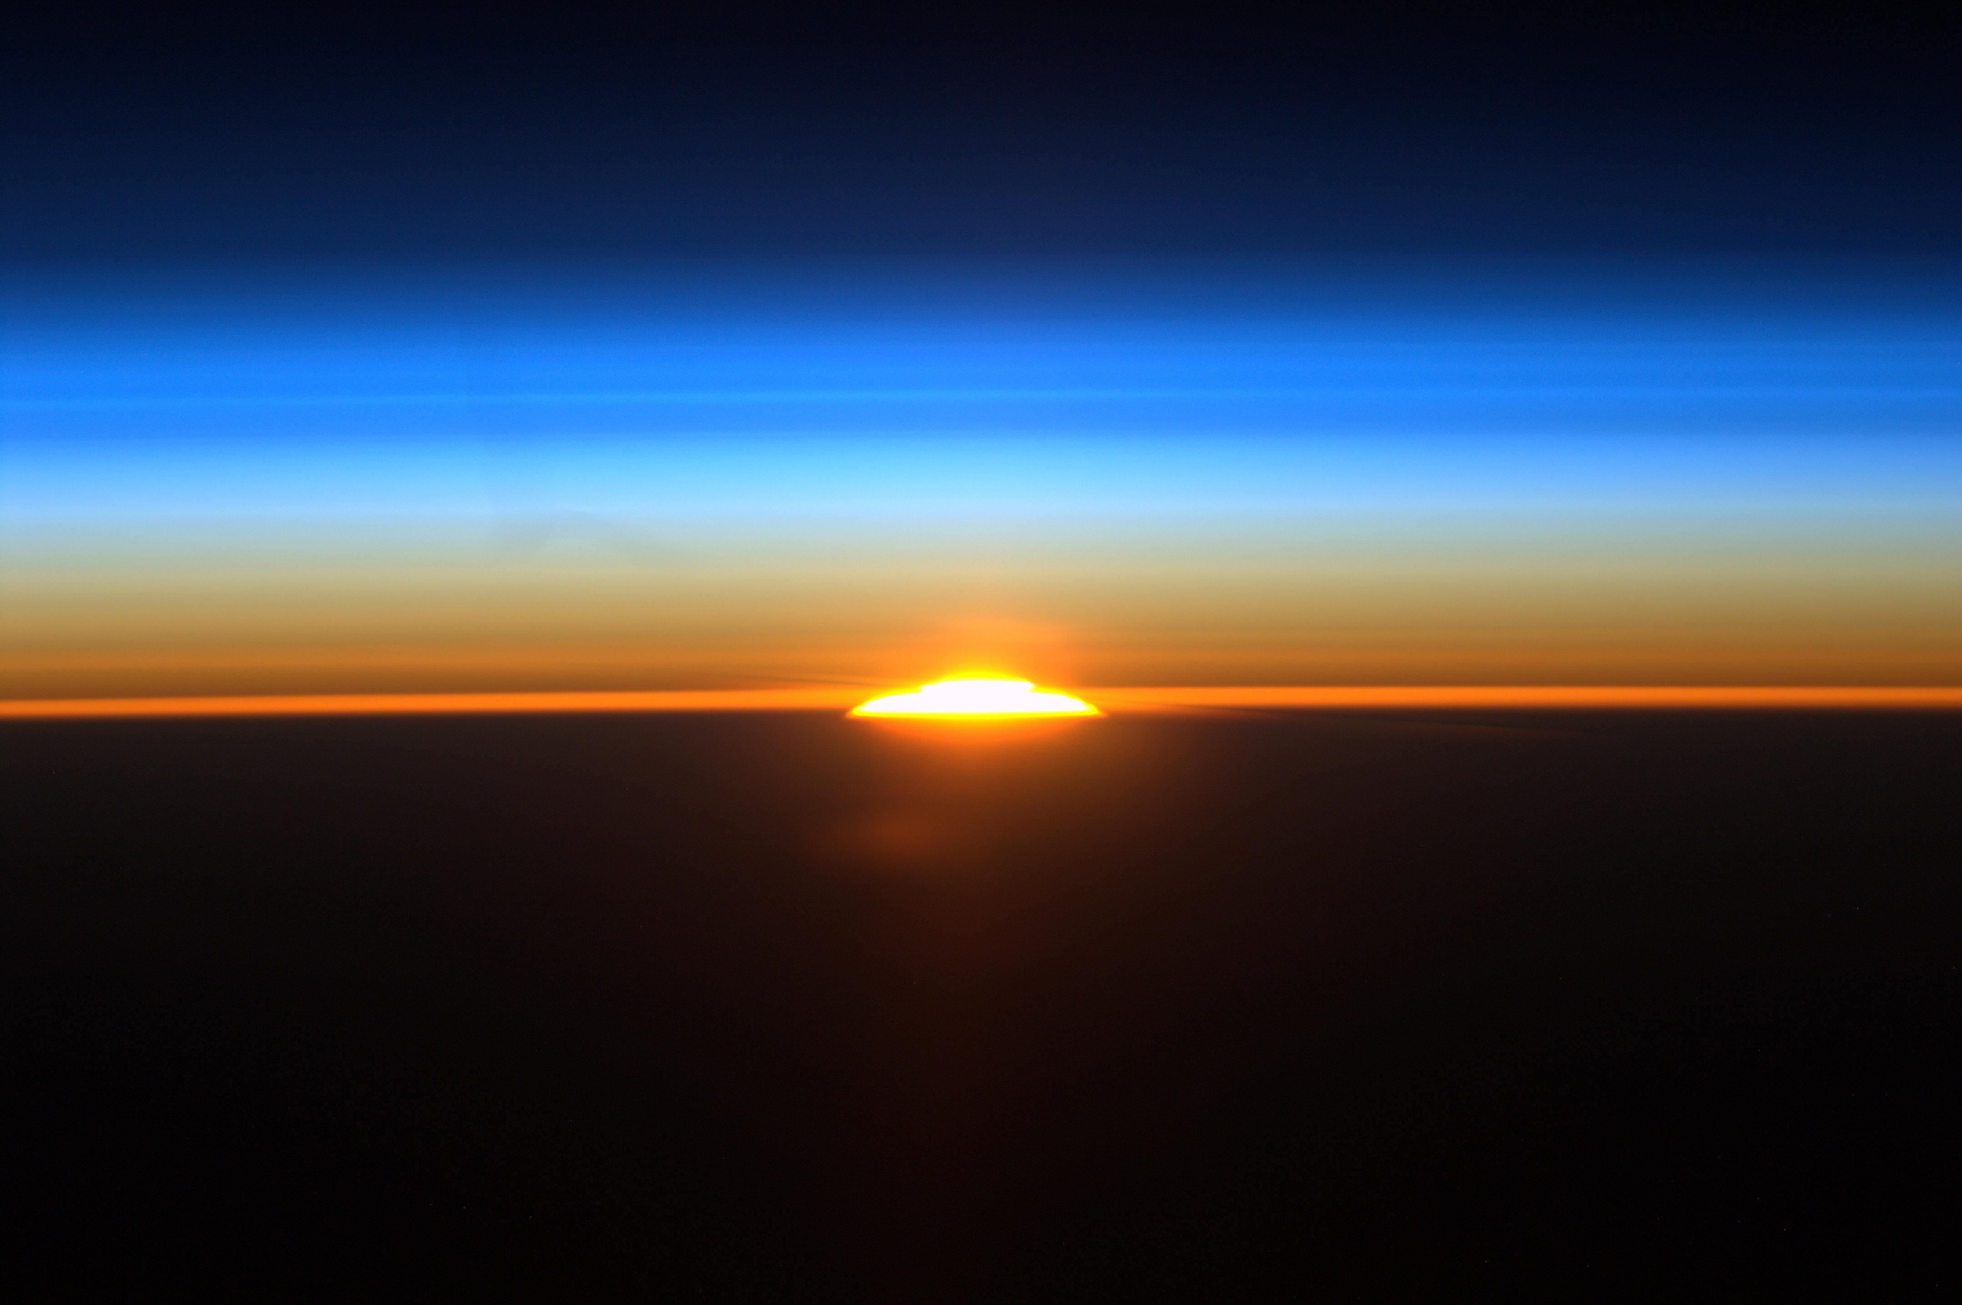
Créditos das Imagens:Reid Wiseman/ISS e Ron Garan/ISS

Slide 19
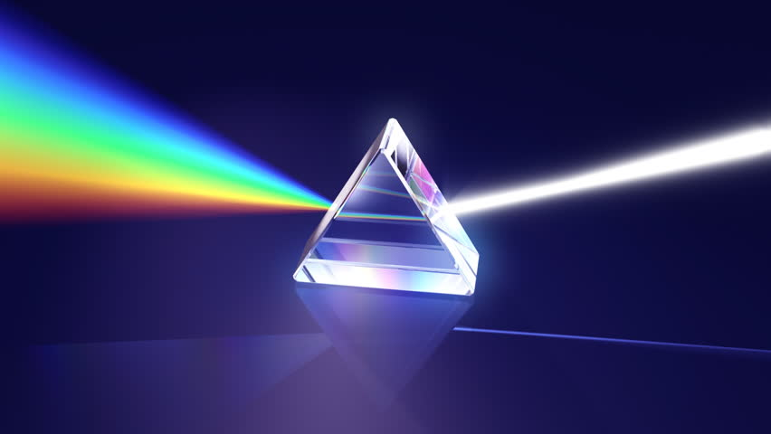

Slide 22
4: No cometa Hale-Bopp há uma nave interplanetária

Slide 23
História Hale-Bopp
Reportagem radio
Cara Vaticano
Do que é feito um cometa
Animação Luan, o cometinha

Slide 24
3-Astrologia

Slide 25
5: astrônomo faz mapa astral

Slide 26
História astrologia/alquimia
Divisão -logia e -nomia
Galileu Galilei
Não duvidamos da astrologia!!!!!

Slide 27
4-Meteoros

Slide 28
Meteoro é uma pedra espacial
MITO!

Slide 29
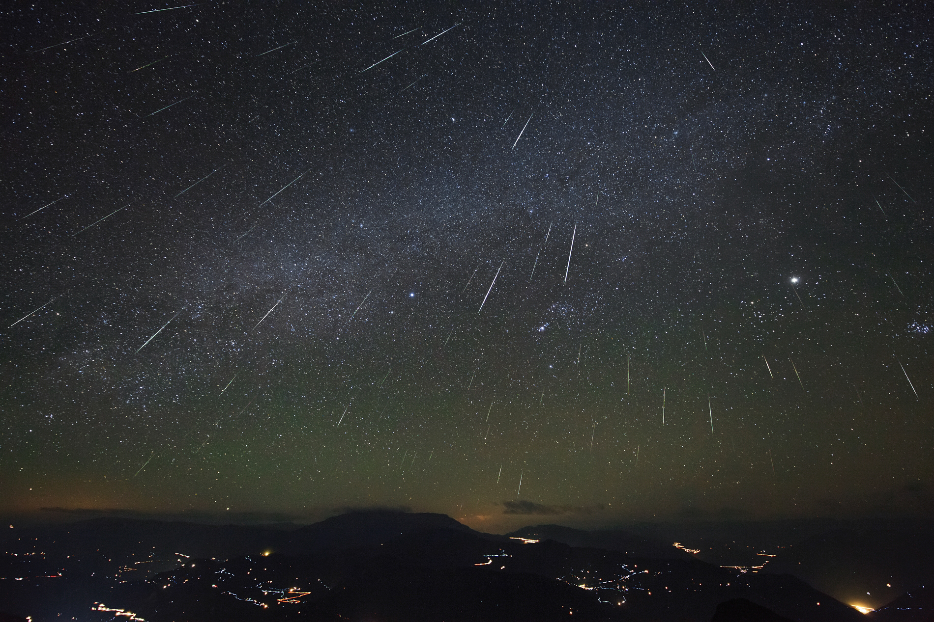
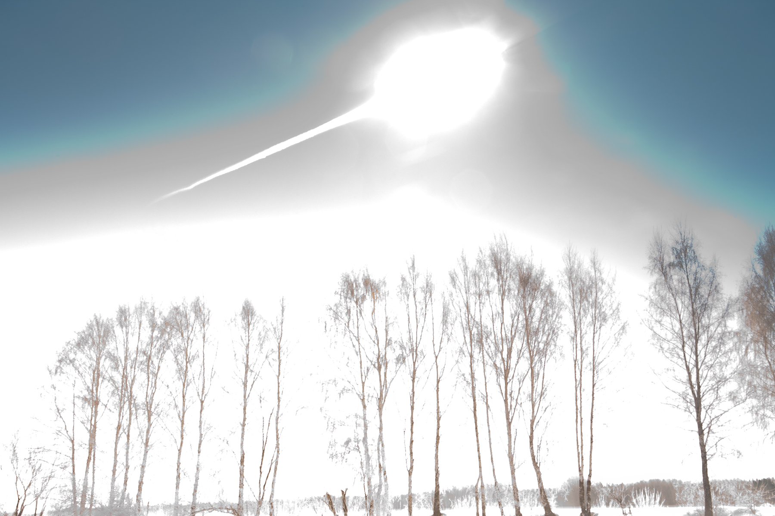
Créditos das Imagens:APOD/NASA

Slide 30
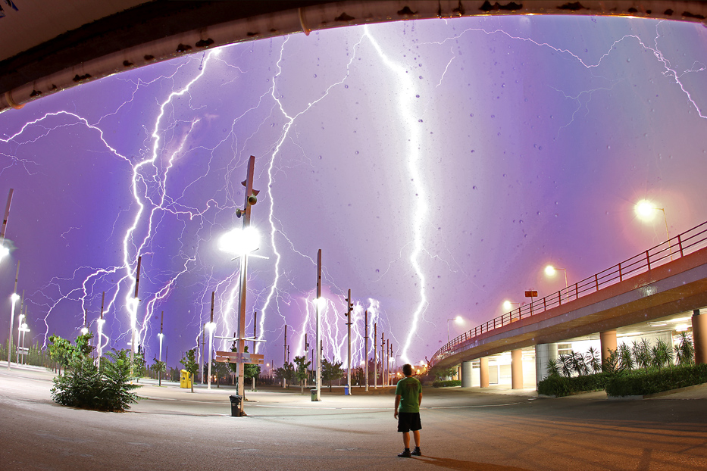
Créditos da Imagem:APOD/NASA

Slide 31
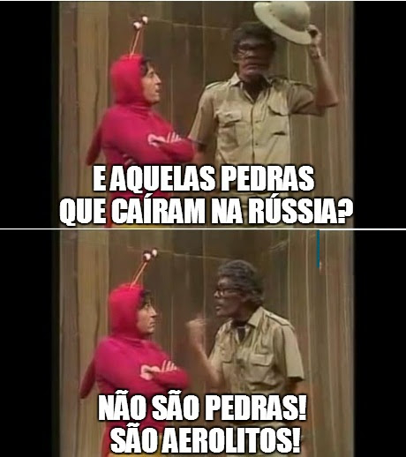
Créditos da Imagem: Google

Slide 32
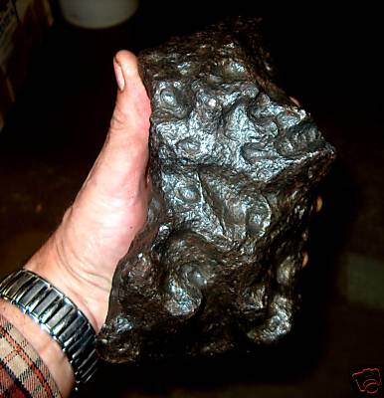
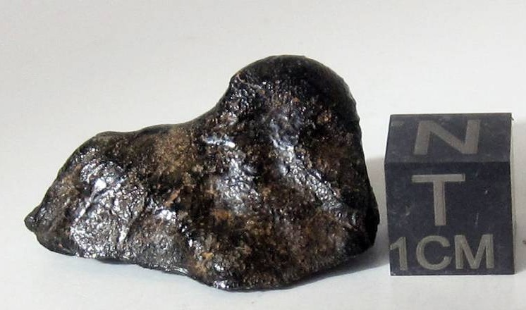
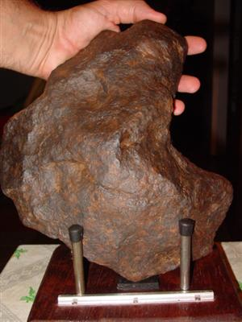
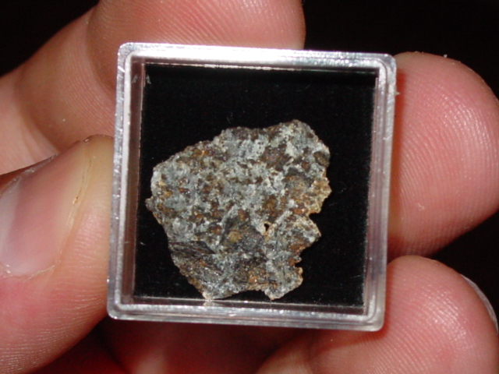
Créditos das Imagens:Marcelo Adorna Fernandes/Encyclopedia of Meterorites

Slide 33
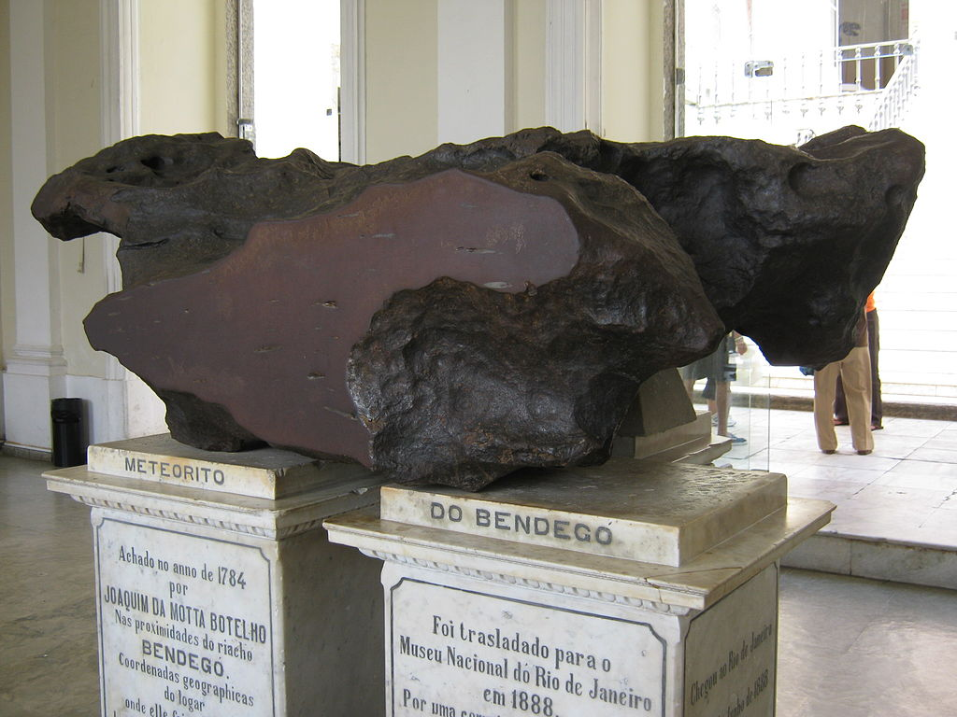
Créditos da Imagem:Jorge Andrade/Museu Nacional UFRJ

Slide 34
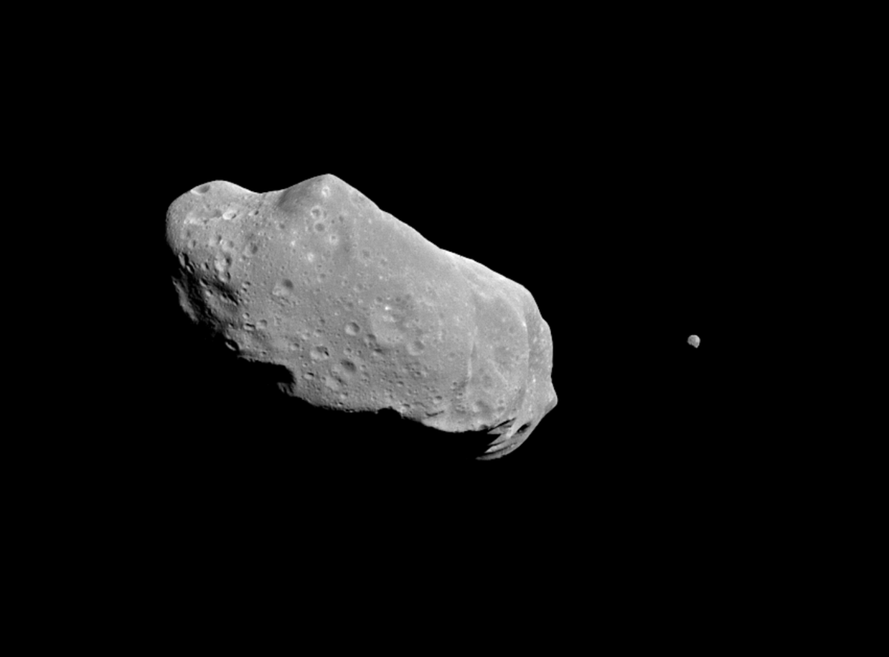
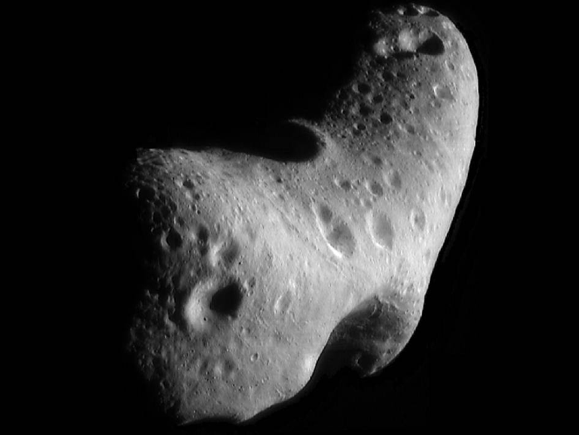
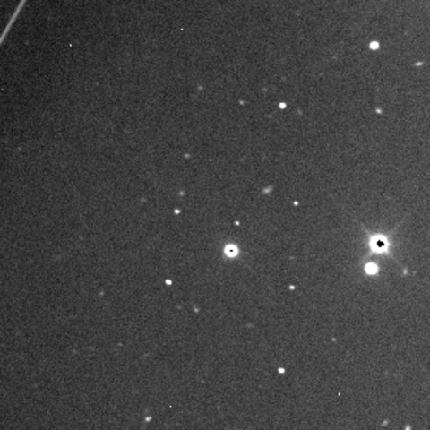
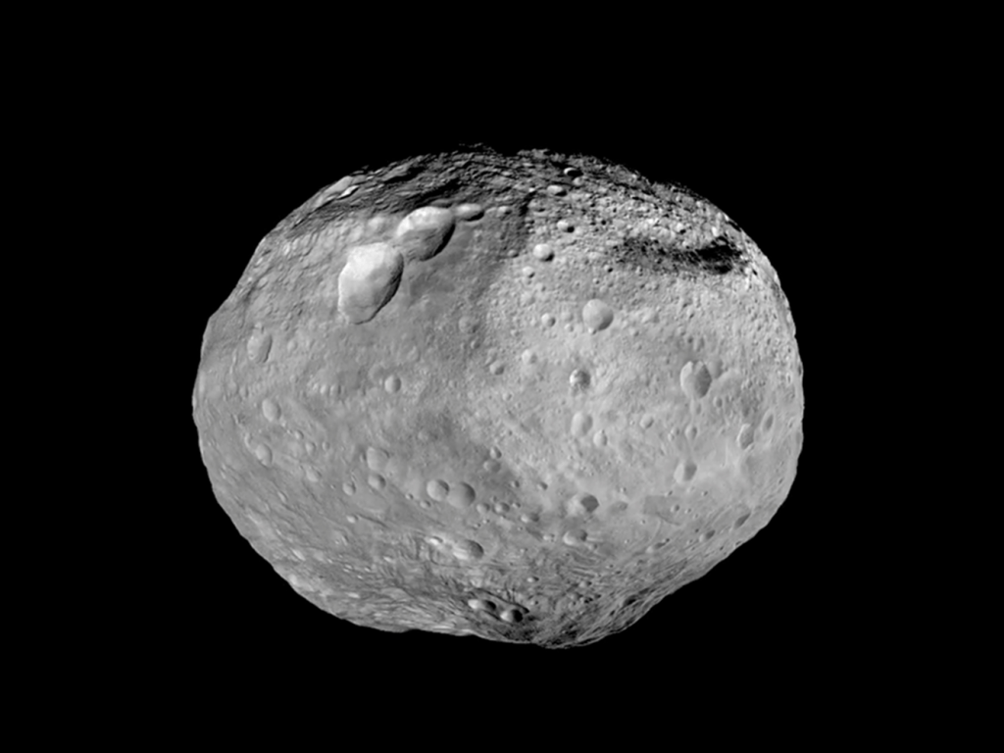
Créditos das Imagens:NASA e IAU

Slide 35
7: Meteoros extiguiram dinossauros

Slide 36
Cratera México
Figuras esquemáticas geologia
Gondwana/india e vulcões
Vulcão e temperatura média Terra

Slide 37
você pode pegar meteoritos no seu quintal
VERDADE!

Slide 38
Imagens itens necessários
Imagens micrometeoritos

Slide 39
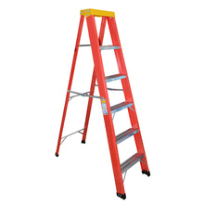
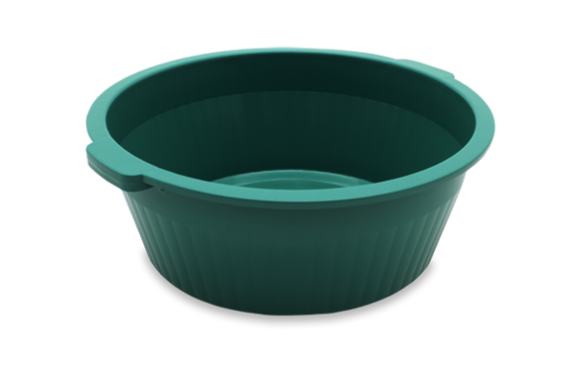
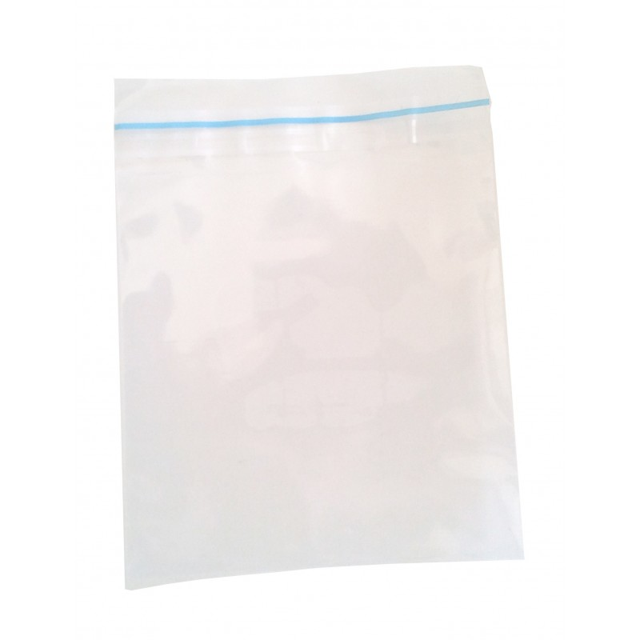
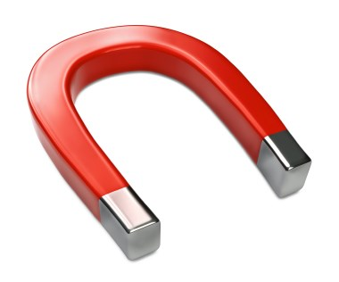
Créditos das Imagens: Google

Slide 40
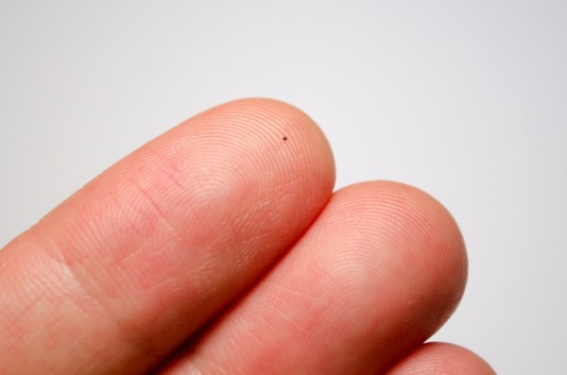
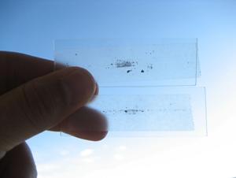
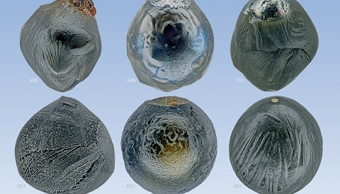
Créditos das Imagens: LCAS, Sky&Telescope e geologicnow

Slide 41
5-Comida de Astronauta

Slide 42
astronauta come pilulas
MITO!

Slide 43
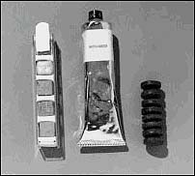
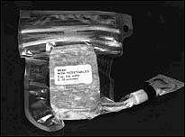
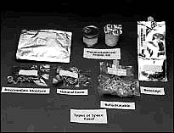
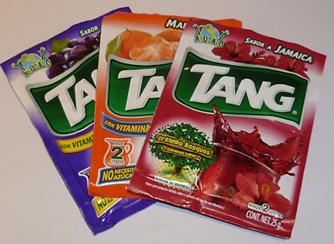
Créditos das Imagens: NASA e Google

Slide 44
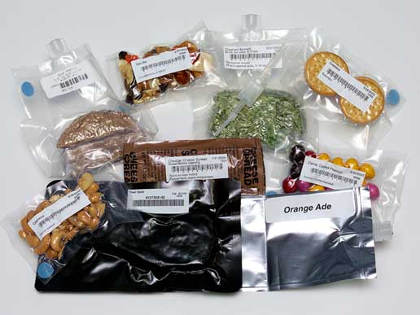
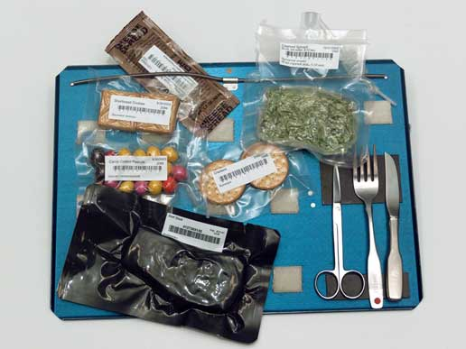
Créditos das Imagens: NASA

Slide 45
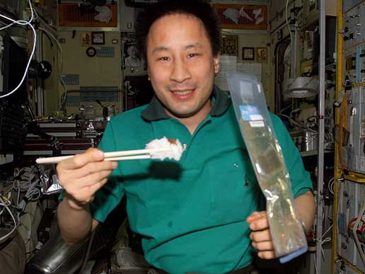
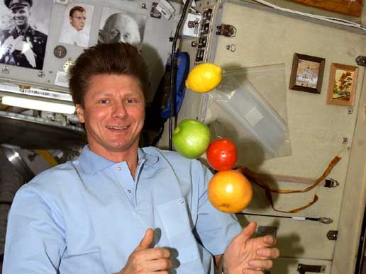
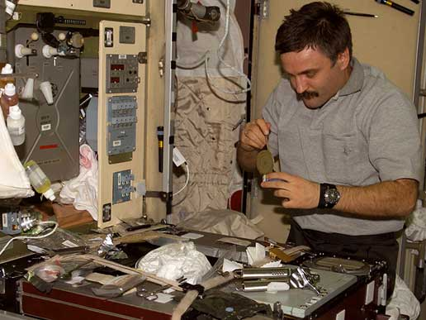
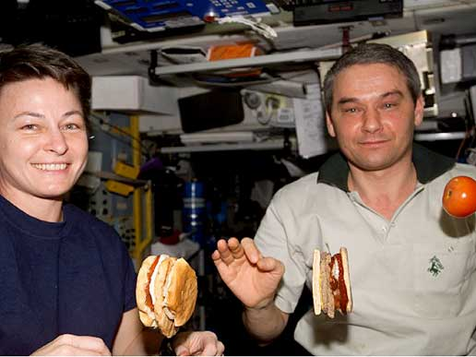
Créditos das Imagens: NASA

Slide 46
https://www.youtube.com/watch?v=DjpueFi5Jms

Slide 47
6-Telescópio Hubble

Slide 48
10: imagens do Hubble são perfeitas!!!

Slide 49
Créditos imagens Hubble
Imagens RGB hubble
Imagens softwares tratamento
Composição artística
Composição para pesquisa
Como se obtém cores
Roda de filtros

Slide 50
7-Lua

Slide 51
a Lua não gira em torno de si
MITO!

Slide 52
Animação fases da Lua
Exemplo prático 2 pessoas

Slide 53
Exemplo prático

Slide 54
8- Verão

Slide 55
no Verão a Terra fica mais próxima do Sol
MITO!

Slide 56
Esquema movimento Terra-Sol de cima
Esquema lateral
Leis de Kepler
Diferença numero de dias HN/HS

Slide 57
Equinócio de março
Solstício
de junho
Solstício
de dezembro
Equinócio de setembro
Figura fora de escala
Créditos das Imagens: André Silva/CDCC-CDA

Slide 58
Dúvidas?

Slide 59
Próximas SA’s
06/05:Mitologia Greco-Romana na Astronomia - Karen
13/05:Event Horizon Telescope: Fotografando buracos negros - Natália
20/05: Por que o céu é escuro à noite? - Pedro
27/05: Núcleos Ativos de Galáxias - Priscila

Slide 60
Amanhã:
14h-16h: Domingo Solar
20h: Cine Observatório: “A Quinta Onda”

Slide 61
Obrigada!

Slide 62
barroslgr@df.ufscar.br
www.cdcc.usp.br/cda
Obrigada!

Slide 63
Referências

